Slide 1
Edge 디바이스 리눅스 BSP

Slide 2


라즈베리 파이(Raspberry Pi)
Raspberry
Pi = Python
Debian = Ian + Deb
startx - ^@F1

Slide 3




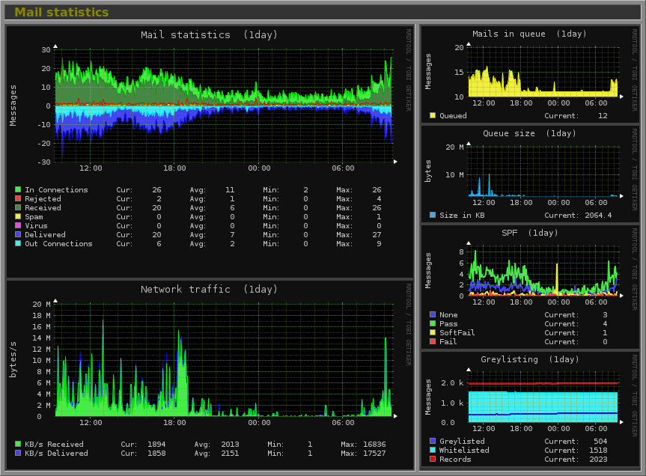

활용(웹 서버, FTP 서버, 모니터링)

Slide 4
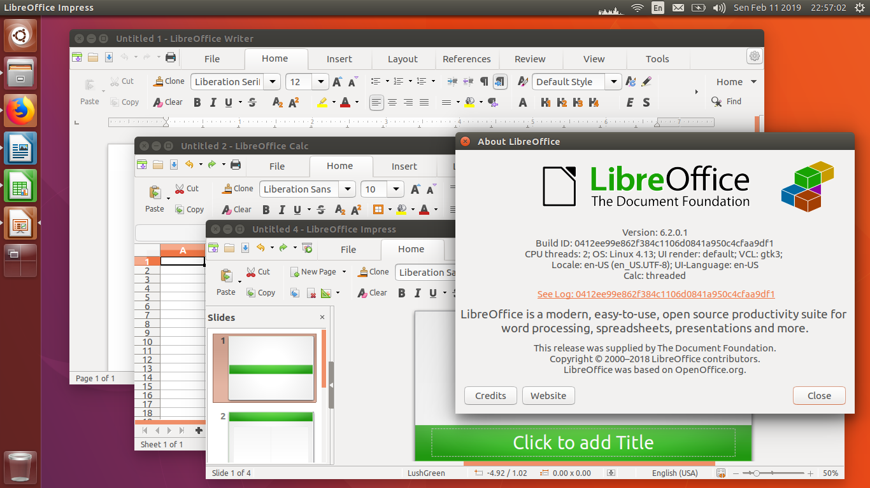


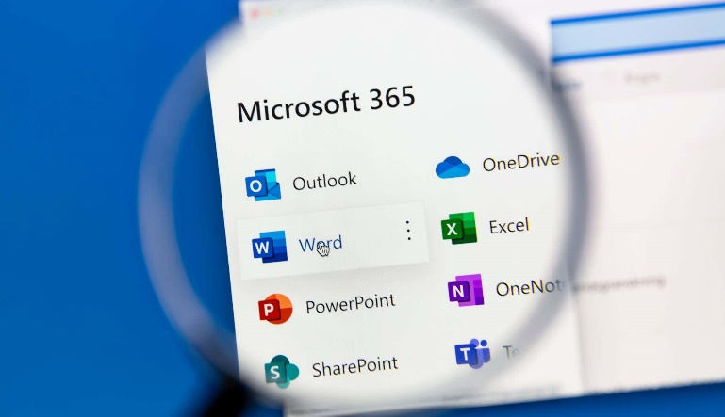


라즈베리 파이(오피스, 그림편집, 클라우드)

Slide 5

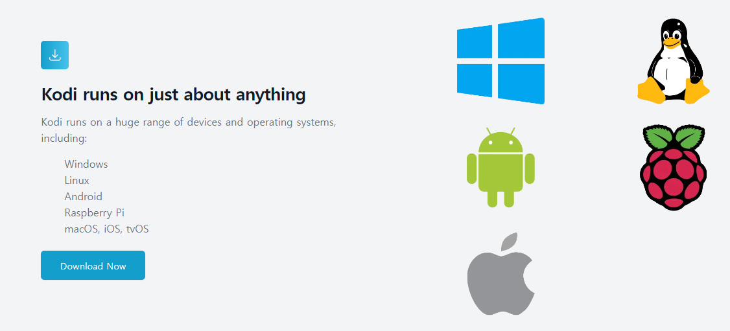
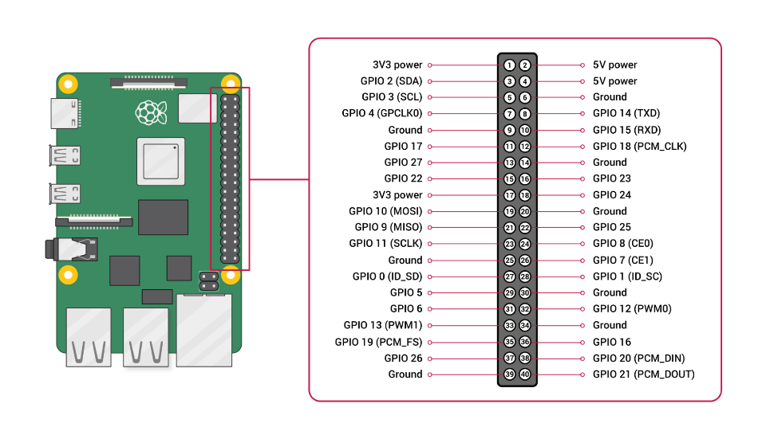


활용(미디어센터, 게임, 제어)

Slide 6
활용(프로젝트)
hackaday 사이트 : https://hackaday.io
Raspberry PI 태그 페이지 : https://hackaday.io/projects?tag=raspberry%20pi
쿼드콥터 프로젝트 : https://www.instructables.com/The-Drone-Pi/
스마트 RC 자동차 프로젝트 : https://www.raspberrypi.com/news/self-driving-car/
로봇 팔 프로젝트 : https://www.instructables.com/Raspberry-Pi-and-Wiimote-controlled-Robot-Arm/
사족 로봇 프로젝트 : https://www.instructables.com/Basic-Quadraped-Platform/
스마트 정원 프로젝트 : https://www.kickstarter.com/projects/sunair/smartplant-pi-smart-garden-with-your-raspberry-pi
홈 오토메이션 : https://github.com/godstale/HomePy
오로카 : https://cafe.naver.com/openrt
라즈베리 파이 카페 : https://cafe.naver.com/pipc

Slide 7
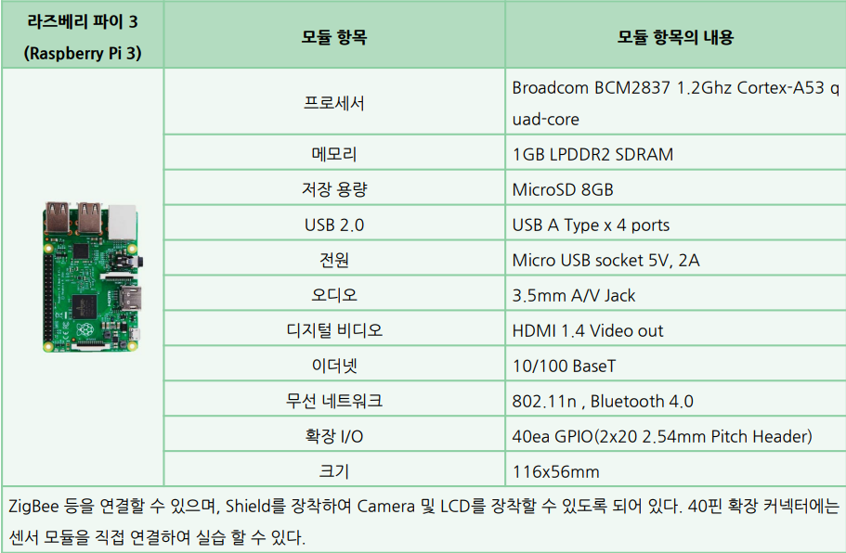
라즈베리 파이(실습 장비)

Slide 8
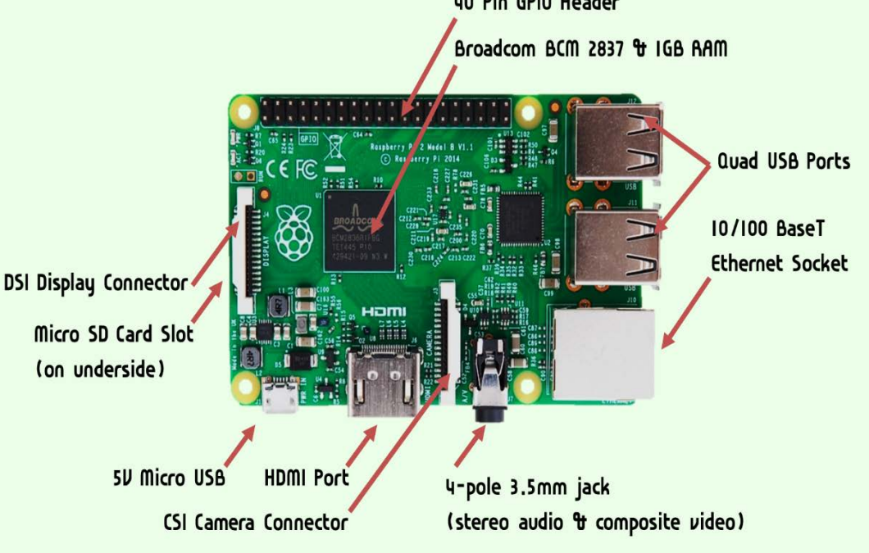
라즈베리 파이(구성 및 포트)

Slide 9
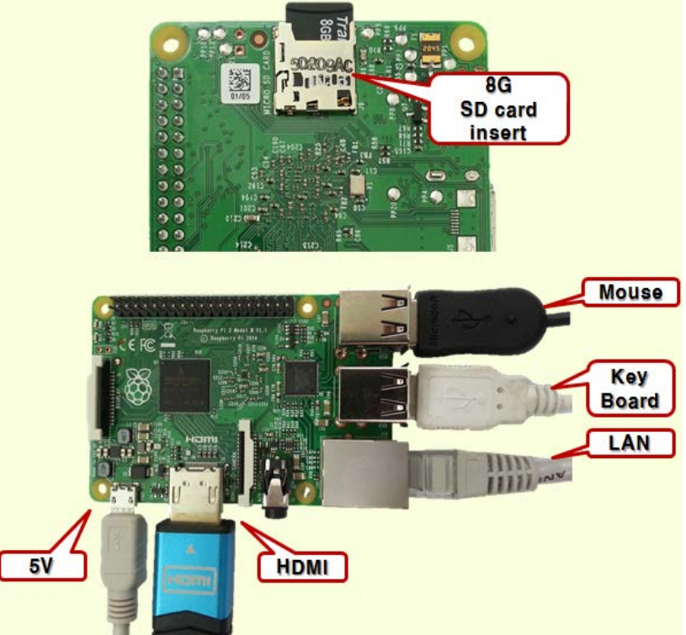
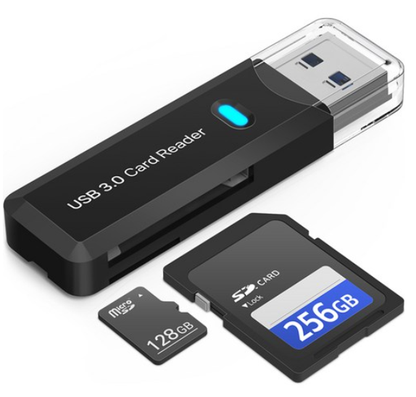
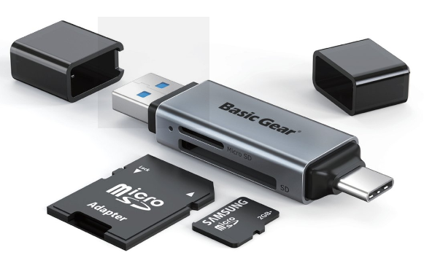
라즈베리 파이(부팅)

Slide 10
Reference
거침없이 배우는 라즈베리 파이 개정판, 에벤 업튼, 가레스 할퍼크리, 유하영, 전우영, 지앤선
라즈베리파이 시작하기, 매트 리처드슨, 숀 윌리스, 배장열, Jpub
아두이노처럼 사용하는 라즈베리 파이3 직접 코딩하기, 서민우 외 4, 앤써북
라즈베리 파일 활용백서:실전 프로젝트 20, 이재상, 표윤석, 비제이퍼블릭
https://namu.wiki/w/Raspberry%20Pi
https://sematext.com/blog/linux-monitoring-tools/
https://wiki.documentfoundation.org/Documentation/Install/Linux
https://www.linuxadictos.com/ko/como-instalar-gimp-2-10-en-gnu-linux.html
https://www.zoho.com/analytics/help/onpremise/install.html
https://helpdeskgeek.com/office-tips/how-to-install-or-run-microsoft-office-on-linux/
https://ko.wikipedia.org/wiki/%EC%94%BD%ED%81%AC%ED%94%84%EB%A6%AC_%EC%98%A4%ED%94%BC%EC%8A%A4
https://kodi.tv/
https://ko.wikipedia.org/wiki/%EB%84%A4%EC%98%A4%EC%A7%80%EC%98%A4_(%EC%8B%9C%EC%8A%A4%ED%85%9C)
https://blog.desdelinux.net/ko/juga-a-la-neogeo-en-gnulinux/

